Slide 1

N’ayez plus peur avec Keeper !

Slide 2
En France
30 millions de vélos
400 000 vols par an
+ de 1 000 vols par jour

Slide 3
Prévisions financières
 | 1ère année | 3ème année
Prix de vente | 49,99 € | 49,99 €
Ventes estimées | 1 000 | 20 000
Chiffre d’affaires | 49 990 € | 999 800 €
Bénéfices | 12 400 € | 556 320 €

Slide 4
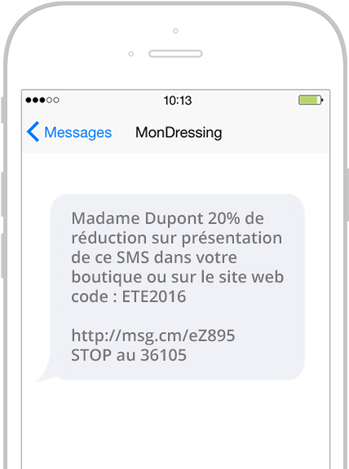


Le produit
Mon vélo
Attention ! Une activité suspecte a été détectée sur votre vélo, rendez vous sur https://keeper.com pour vérifier sa position géographique.

Slide 5
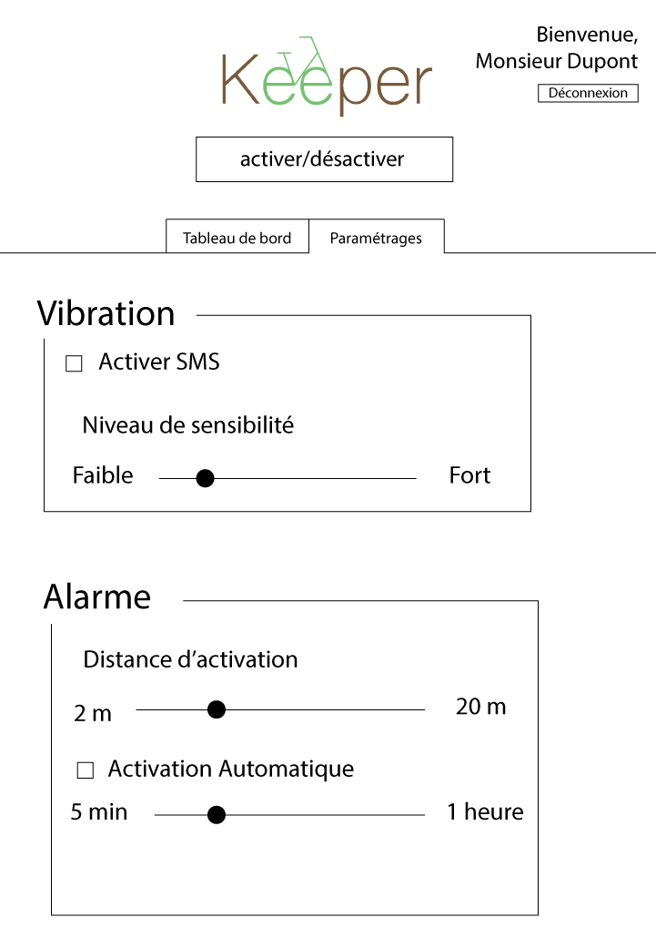
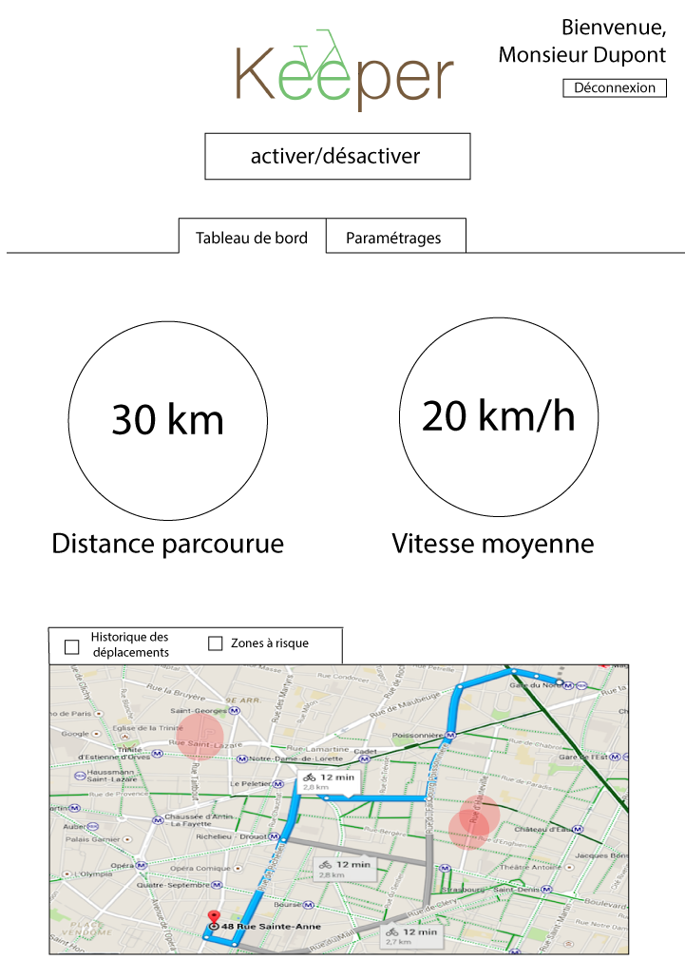
Les fonctionnalités

Slide 6
Les fonctionnalités

Slide 7
Les fonctionnalités

Slide 8
Les fonctionnalités

Slide 9
Les fonctionnalités

Slide 10
Merci de votre attention !

